Slide 1
Литературное чтение
класс
УМК «Гармония»
Атрохова В. М.
Учитель начальных классов
НЧУ СОШ «Москвич»
Г. Москва

Slide 2
Дональд Биссет
Про тигрёнка
Бинки,
у которого
исчезли
полоски.

Slide 3
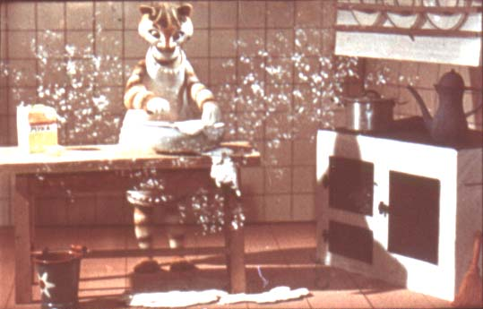
Однажды Тигрица-мама задумала испечь сладкий пирог. Она так усердно раскатывала тесто, что мука и сахарная пудра летали по всей кухне.

Slide 4
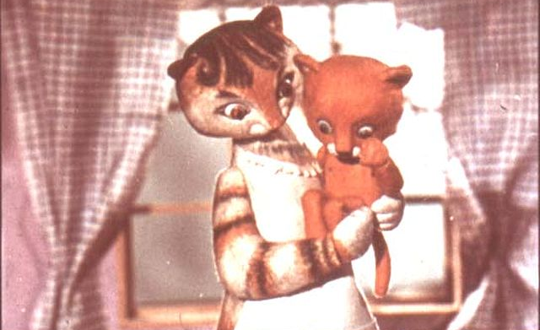
Как раз в это время родился тигрёнок Бинки. Тигрица-мама поглядела на него и удивилась:
— Где же твои полоски? Ну ничего, мы всё равно будем любить тебя, и без полосок.

Slide 5
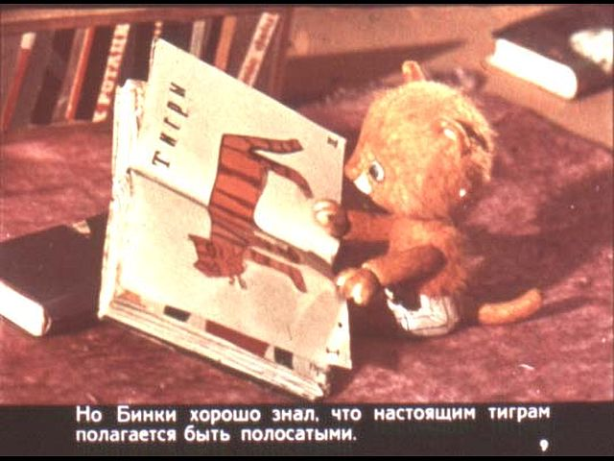
Но Бинки знал, что тиграм полагается быть полосатыми. И он не теряя времени побежал искать себе полоски.

Slide 6
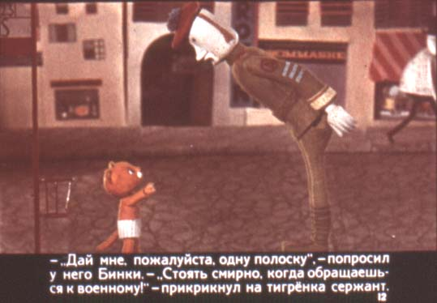
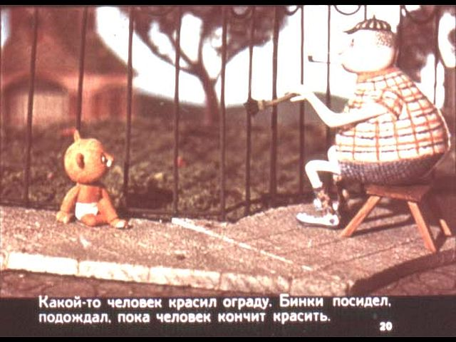
Кого тигрёнок встретил первым?

Slide 7
Первым ему повстречался сержант. На рукаве у сержанта было целых три полоски.
— Дай мне, пожалуйста, одну полоску! — попросил у него Бинки.
— Стоять смирно, когда обращаешься к военному! — прикрикнул на тигрёнка сержант. — Нет у меня лишних полосок.

Slide 8
Бинки побежал дальше и увидел чугунную ограду. Какой-то человек красил её.

Slide 9
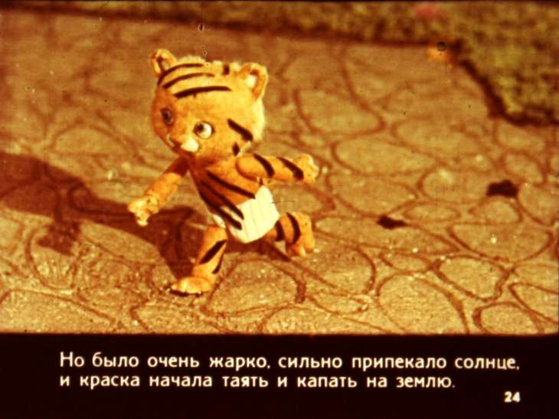
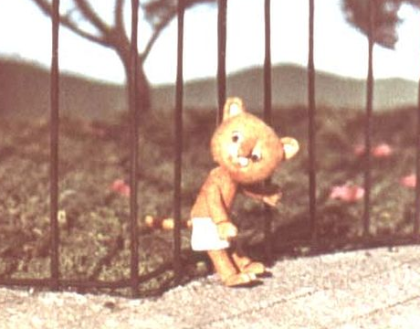
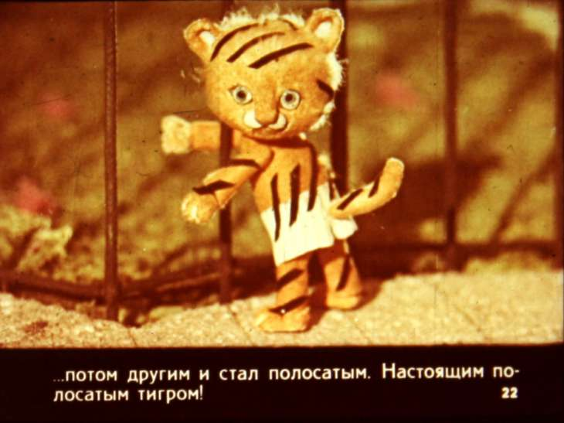
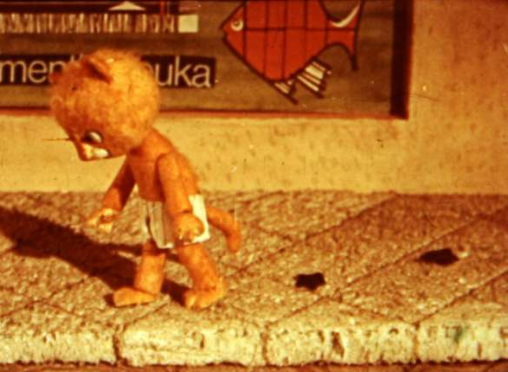
Поставь картинки
по порядку.

Slide 10
Бинки подождал, пока он кончит, а когда человек ушёл, Бинки прислонился к ограде сначала одним боком, потом другим. Краска пристала к шерсти, и он стал полосатым.

Slide 11
Бинки бросился бегом домой, чтобы показать маме свои полоски. Но было очень жарко, сильно припекало солнце, и краска начала таять и капать на землю, так что скоро у Бинки опять не осталось ни одной полоски.

Slide 12
Почему Бинки замер от удивления?
И тут он встретил Зебру. Бинки замер от удивления:
И тут он встретил Зебру. Бинки замер от удивления: сколько полосок на одной-единственной спине! Это же несправедливо! Он сел и горько заплакал.

Slide 13
— О чём ты, малыш? — спросила его Зебра.
— По… по… почему я не полосатый? — пожаловался Бинки.
— Бедняжка, — сказала Зебра и ласково лизнула тигрёнка.– А на вкус ты ничего, приятный. — И она лизнула его ещё раз. — Вроде сладкого пирога.

Slide 14
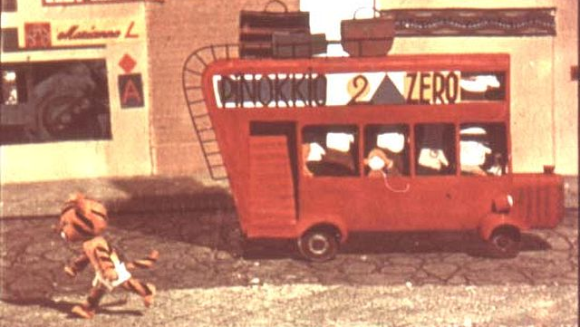
Она лизнула его ещё и ещё, и вдруг на спине у Бинки одна за другой появились чёрные полоски!
Он прибежал домой к маме и закричал:
— Мама! Ура, я полосатый!

Slide 15
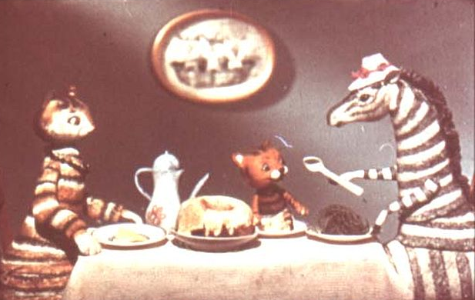
Тигрица-мама была очень довольна и пригласила Зебру на чашку чаю.
К чаю Зебра получила охапку сена, а Бинки — кусок сладкого пирога.

Slide 16
Как объяснила Тигрица, почему у Бинки исчезли полоски?
-Ну кто бы мог подумать! Наверное, это сахарная пудра и мука засыпали твои полоски, когда я готовила сладкий пирог.

Slide 17
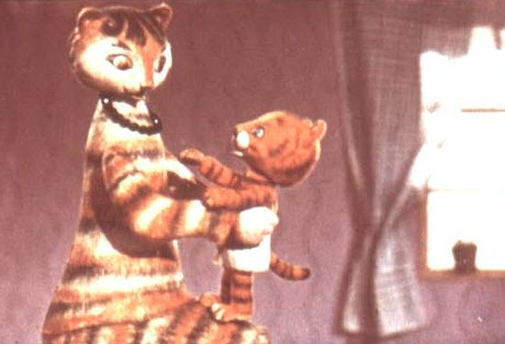
Ура! Я настоящий полосатый тигр!

Slide 18
Кадры из диафильма
Д. Биссет «Про тигрёнка Бинки, у которого исчезли полоски»
http://my-ussr.ru/diafilmy/avtorskie-skazki/pro-tigrenka-binki-u-kotorogo-propali-poloski/21-pro-tigrenka-binki-u-kotorogo-propali-poloski.jpg

